Slide 1
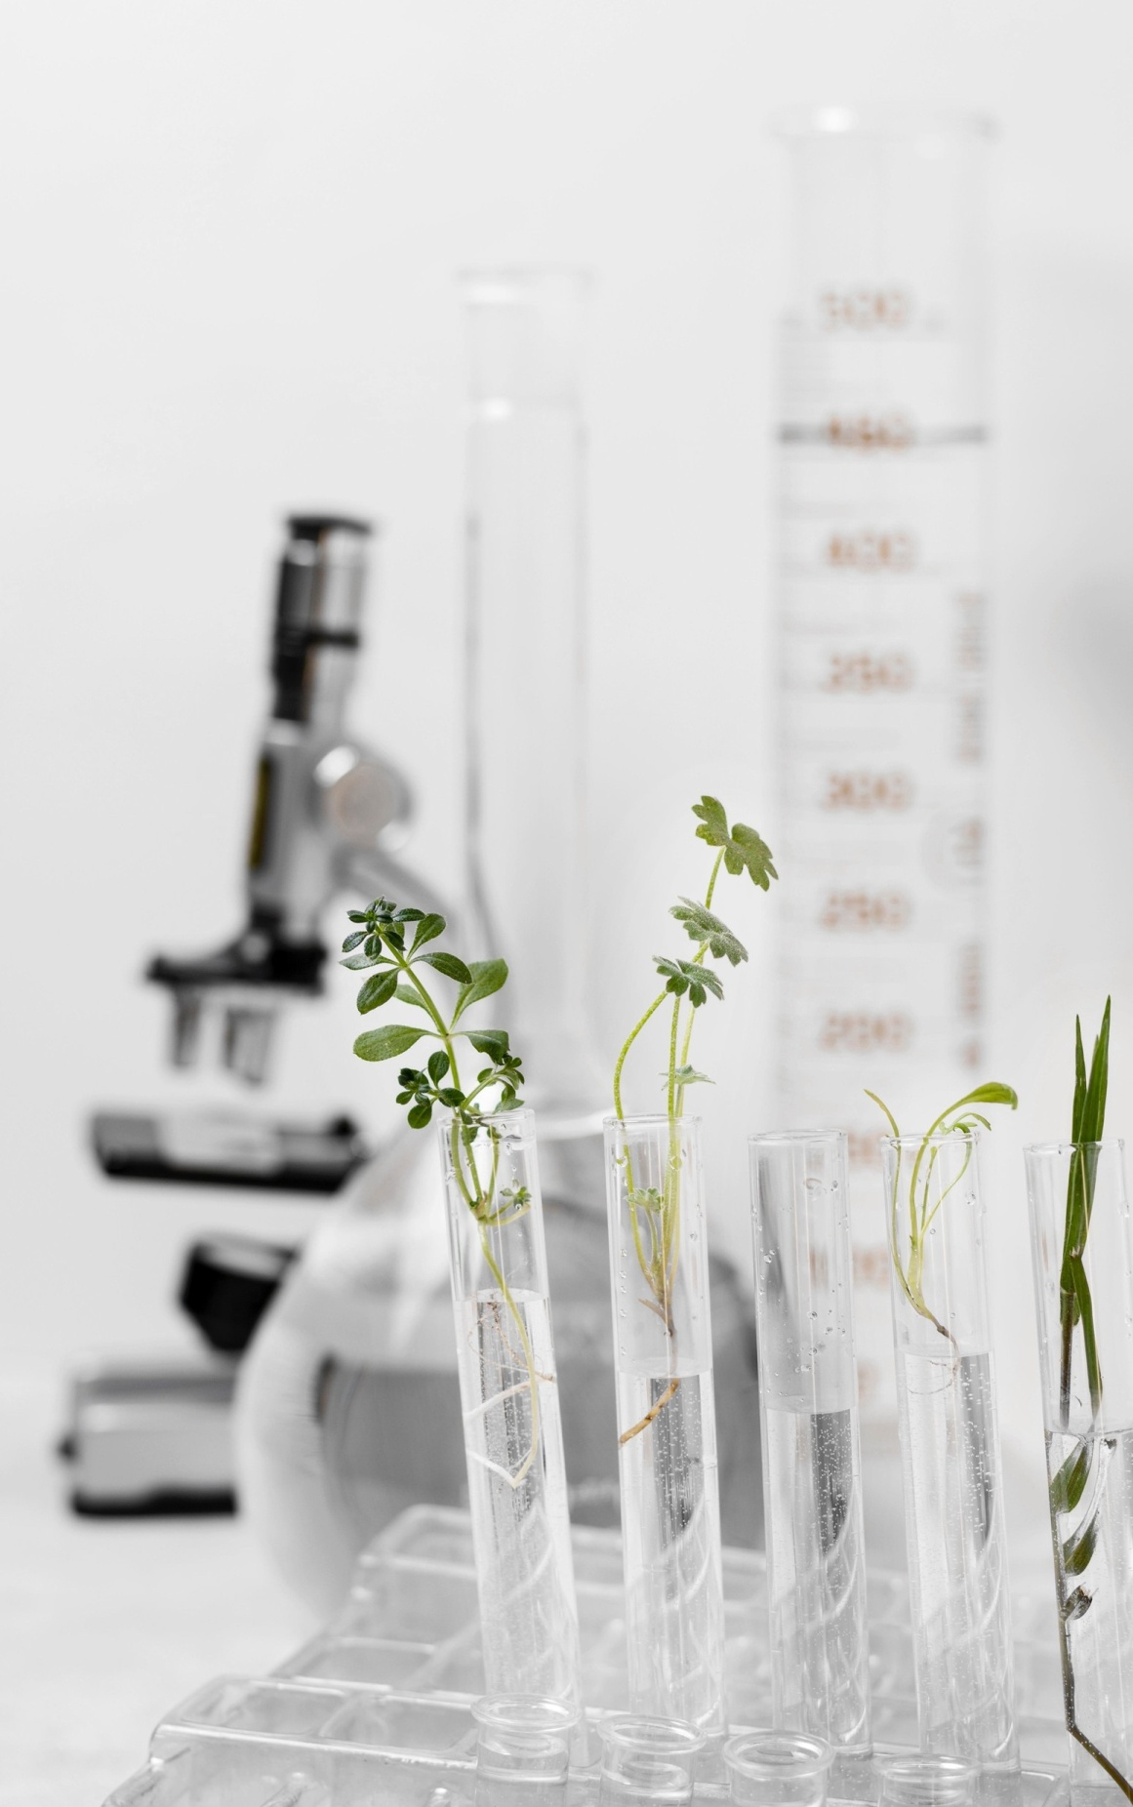

март 2025

Slide 2

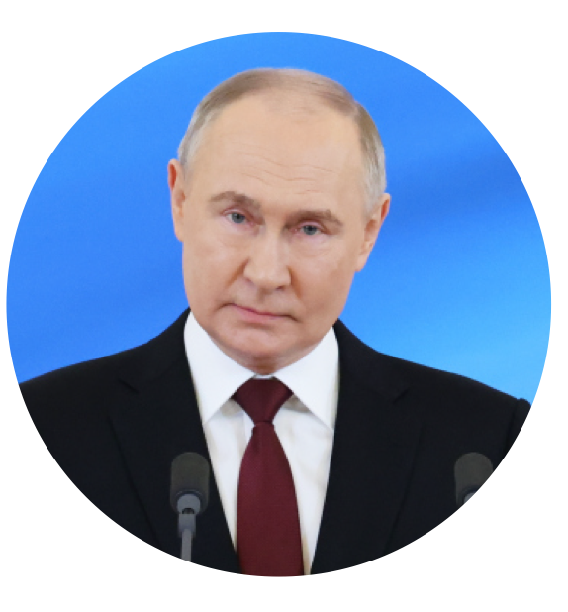
«Биотехнологии – это одно из ключевых направлений развития
в ближайшее время, наряду с цифровыми технологиями,
с искусственным интеллектом. Я очень рассчитываю на то,
что специалисты, работающие в этой сфере, в полном объеме реализуют те задачи, которые перед ними стоят. Мы всячески будем им в этом помогать…»
«В целом речь о формировании принципиально нового явления, новой реальности – биоэкономики. Эта тема важнейшая, ключевая с точки зрения качества глобального роста…»
Владимир Владимирович Путин
Президент Российской Федерации

Slide 3

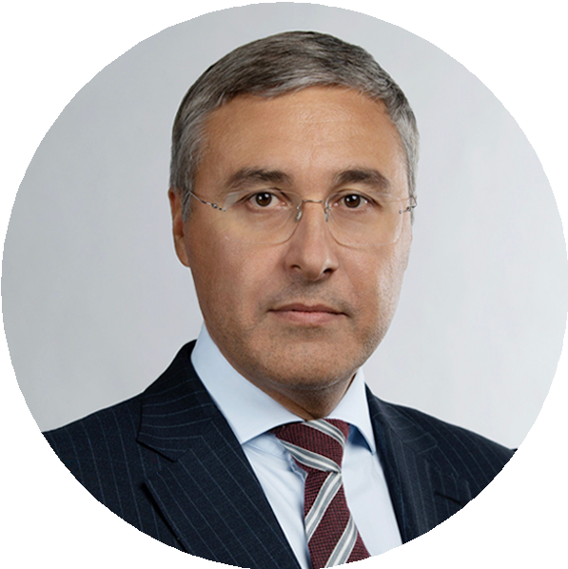
«Перспективным я считаю всё, что связано
с медико-биологическими исследованиями.
И информатика, и биотехнология – всё, что связано с генетикой. Это безусловное будущее!»
Валерий Николаевич Фальков
Министр науки и высшего образования Российской Федерации

Slide 4
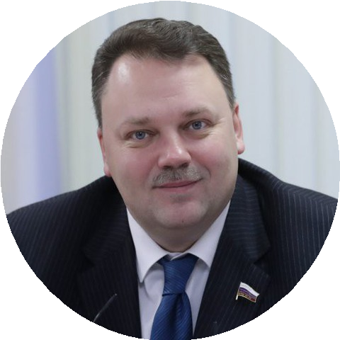
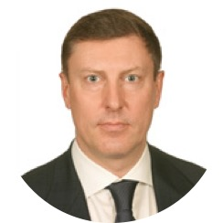
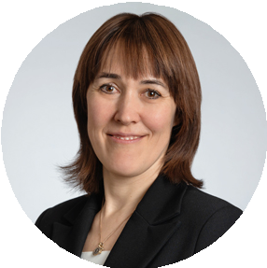
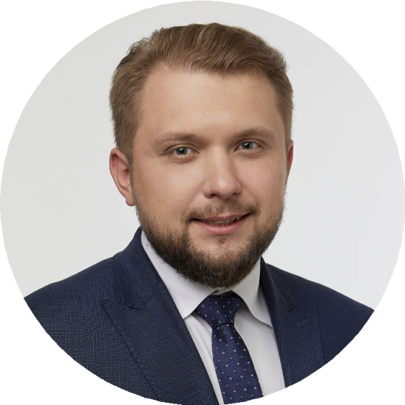
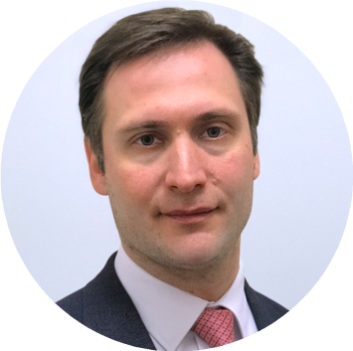
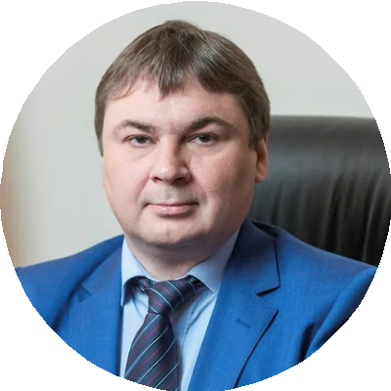
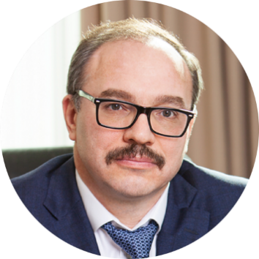
ПОПЕЧИТЕЛЬСКИЙ СОВЕТ
Кирьянов Артем Юрьевич
Депутат Государственной Думы Федерального Собрания Российской Федерации, заместитель председателя комитета Государственной Думы
по экономической политике
Степаненко
Дмитрий Александрович Заместитель руководителя Федерального агентства
по управлению государственным имуществом
Петрова
Ольга Викторовна Заместитель Министра науки и высшего образования Российской Федерации
Чернышов
Борис Александрович
Председатель
Попечительского совета, Заместитель Председателя Государственной Думы Федерального Собрания Российской Федерации
Салагай
Олег Олегович
Заместитель Министра здравоохранения Российской Федерации
Авдеенко
Владимир Николаевич Директор дирекции развития агробиотехнологий компании
«Иннопрактика»
Романцев
Владислав Анатольевич
Член Совета директоров,
директор по стратегическому развитию Группы Компаний «ЭФКО»

Slide 5
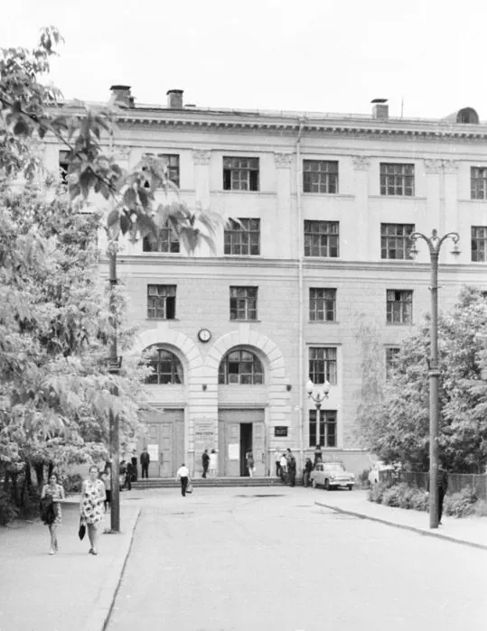
НАША
ИСТОРИЯ

Slide 6

История Университета РОСБИОТЕХ
Создан Московский инженерно-технологический институт хлебопечения (МИТИХ). Отделения: технологическое, механическое, экономическое
Постановление СНК СССР
от 21.07.1931 г. № 602
Московский технологический институт пищевой промышленности награжден орденом Трудового Красного Знамени
Указ Президиума Верховного Совета СССР от 15.02.1973 г. № 3944
МТИПП преобразован
в Московскую государственную академию пищевых производств (МГАПП)
Распоряжение Правительства РФ
от 11.09.1992 г. № 1691-р
и решение коллегии Комитета по высшей школе от 10.02.1992 г. №13/3
и от 24.01.1992 г. № 14/5
Объединены Московский государственный университет пищевых производств (МГУПП) и Московский университет прикладной биотехнологии (МГУПБ) — создан крупный образовательный комплекс Московский государственный университет пищевых производств
Приказ Минобрнауки России от 24.03.2011 г. № 1401
1930
1941
1981
1996
2022
1931
1973
1992
2012
2025
Создан Московский институт технологии зерна и муки (МИТЗиМ)
Приказ по народному комиссариату внешней
и внутренней торговли СССР
от 14.05.1930 г. № 724
Создан Московский технологический институт пищевой промышленности (МТИПП) после объединения Московского технологического института хлебопекарной и кондитерской промышленности и Московского института инженеров мукомольной промышленности и элеваторного хозяйства. Факультеты: технологический, элеваторно-мукомольный, механический, экономический
Постановление СНК СССР от 31.03.1941 г. № 723
Московский технологический институт пищевой промышленности награжден Почетной грамотой Президиума Верховного Совета РСФСР
Решение Президиума Верховного совета РСФСР от 04.12.1981 г.
МГАПП преобразована
в Московский государственный университет пищевых производств (МГУПП)
Приказ от 11.12.1996 г. № 307 Министерства общего и профессионального образования РФ
Московский государственный университет пищевых производств (МГУПП) переименован в Российский биотехнологический университет (РОСБИОТЕХ), присоединен ПущГЕНИ
Приказ Минобрнауки России
от 17.10.2022 г. № 993

Slide 7
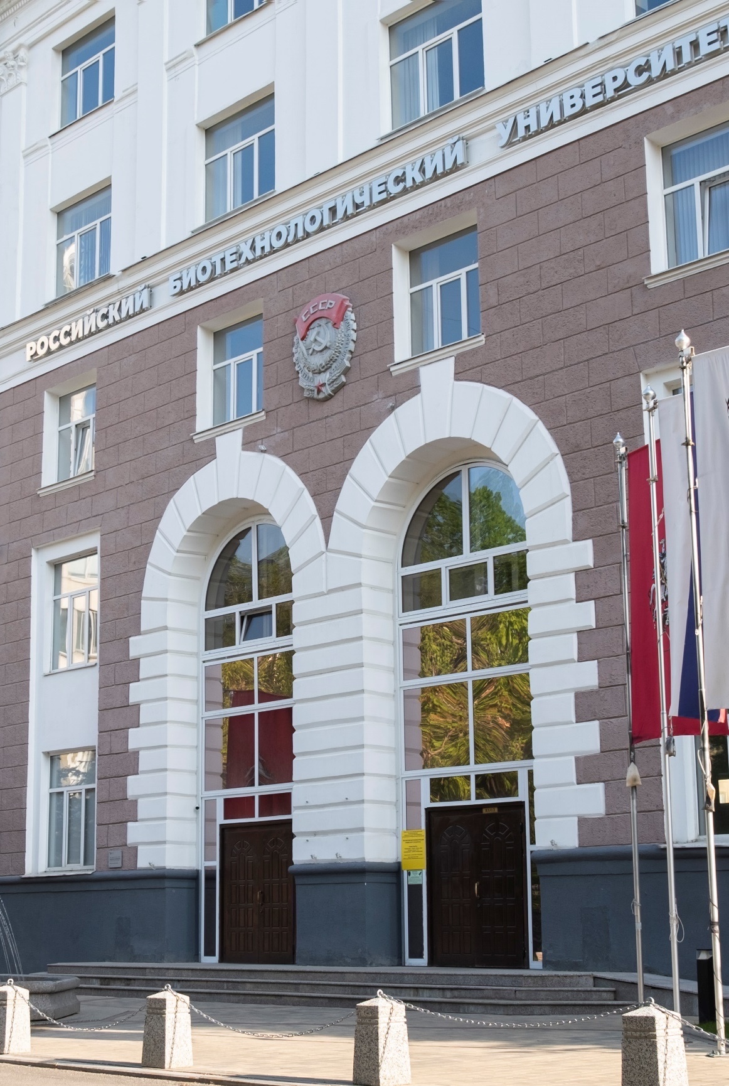
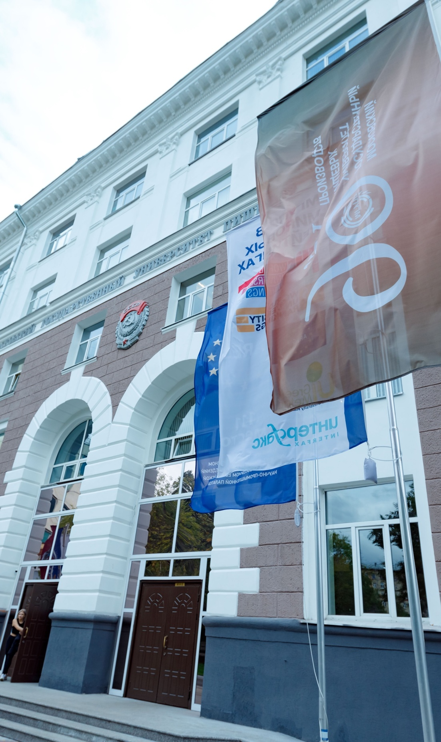
МЫ
СЕГОДНЯ

Slide 8



ОСНОВНЫЕ ПОКАЗАТЕЛИ 2022-2024 гг.
Контингент,
чел.
9 325
+575
Средний балл ЕГЭ
(основной профиль)*
75,2
Доля НПР возрасте
до 39 лет в общей
численности НПР,
%
40
2024
2024
2024
8 063
70,9
35
2022
2022
2022
* в области инженерного дела, технологий и технических наук
Доходы из всех источников
млн руб.
2 623
Средства
от приносящей
доход деятельности,
млн руб.
757
Доходы
от исследований
и разработок,
млн руб.
181
2024
2024
2024
2 200
690
128
2022
2022
2022
Объем НИОКР
на 1 НПР,
тыс. руб.
563
Численность лиц, прошедших
обучение
по ДПО,
чел.
Доля обучающихся по очной форме обучения, получивших на бесплатной основе дополнительную квалификацию,
%
4 209
21
2024
2024
2024
487
3 075
17
2022
2022
2022

Slide 9
ПОКАЗАТЕЛИ НИОКР
Получено от исследований и разработок (НИОКР), тыс.руб.:
2022
128 158
181 466
2024
2022 2024
НИОКР в «Молодежных лабораториях»
по НП «Наука и университеты», тыс. руб.
49 999
52 167
Исследования и разработки при поддержке Российского научного фонда, тыс. руб.
0
11 500
Изобретения и разработки по грантам и договорам со сторонними организациями, тыс. руб.
78 159
117 799
Результаты интеллектуальной деятельности (изобретения и полезные модели)
23
30
Издание научных журналов (уровень ВАК)
2
3
Диссертационные советы
3
4

Slide 10

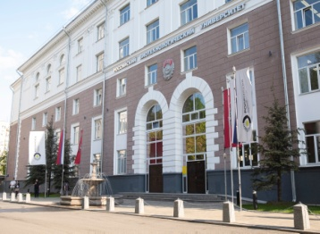
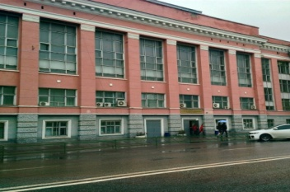
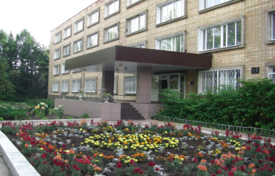


ИНФРАСТРУКТУРА
Волоколамское ш., д. 11
ул. Врубеля, д. 12
Площадь 70 059,2 м²
ул. Талалихина, д. 33
Площадь 47 074,3 м²
Московская обл.,
г. Пущино
Площадь 5 167 м²
ОБЩАЯ ПЛОЩАДЬ
122,3 тыс. м²
Текущий ремонт (тыс. м² ):
2023 – 2,7
2024 – 1,1
2025 – 1,5 (план)

Slide 11



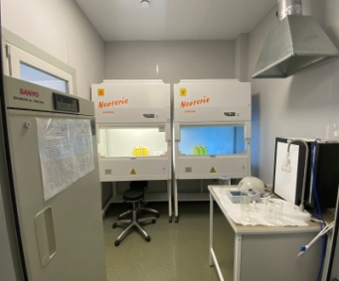
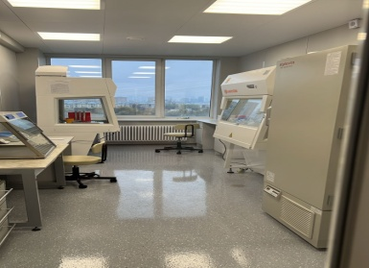
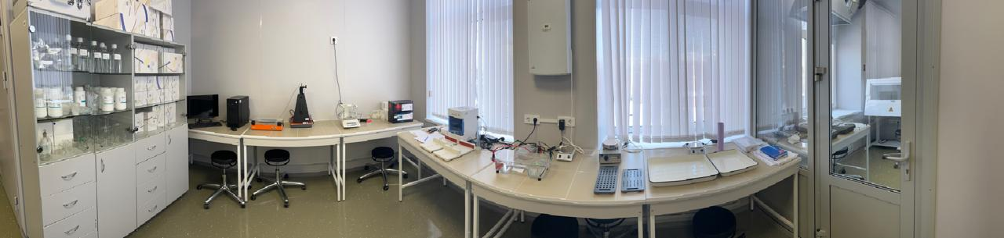
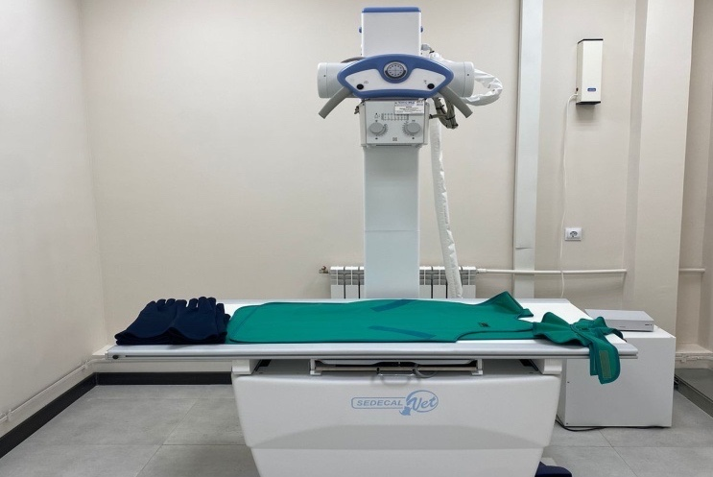
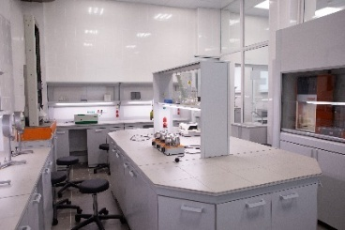
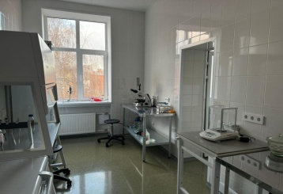
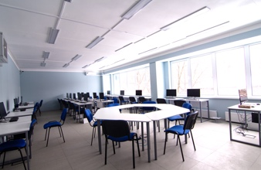
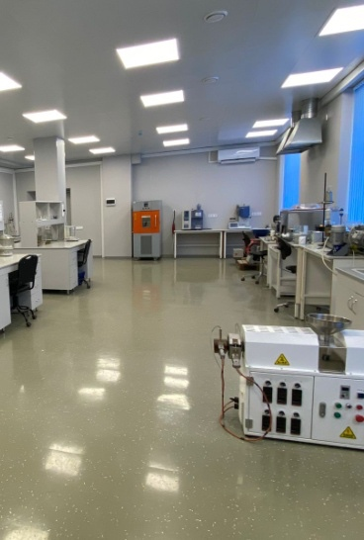
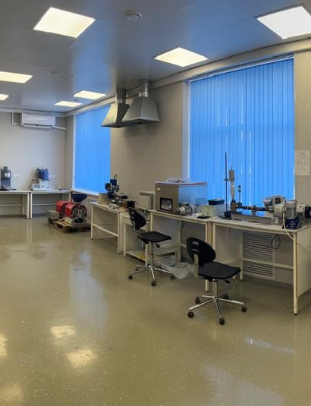
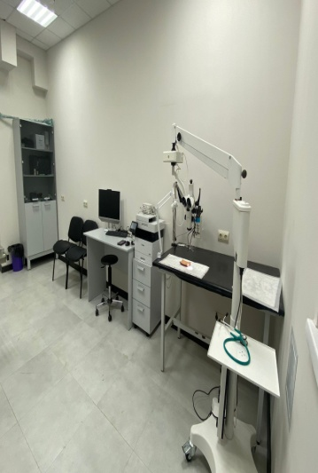
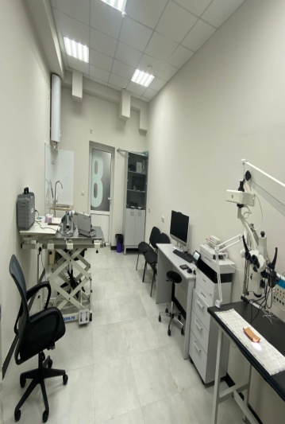
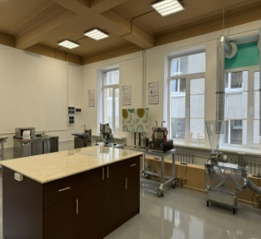
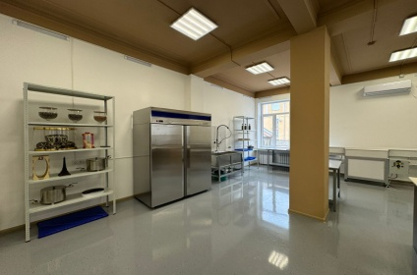
РАЗВИТИЕ НАУЧНОЙ И УЧЕБНОЙ ИНФРАСТРУКТУРЫ 2022-2024 гг.
ЛАБОРАТОРИИ:
Генетики и ПЦР-анализа
Коллекционных штаммов микроорганизмов
Офтальмологии,
онкологии и биохимии
животных
Цифровой кафедры
«Шоколадная фабрика»
Биополимеров
и рециклинга упаковки

Slide 12
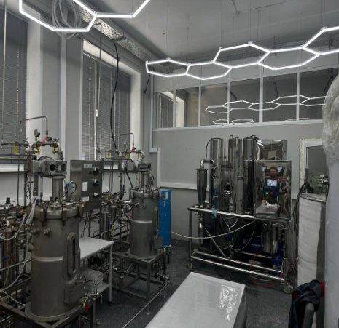
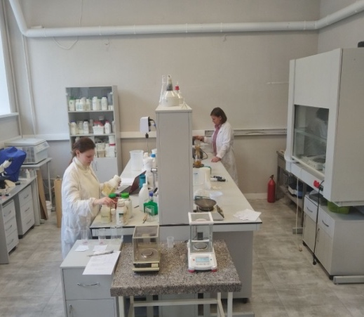
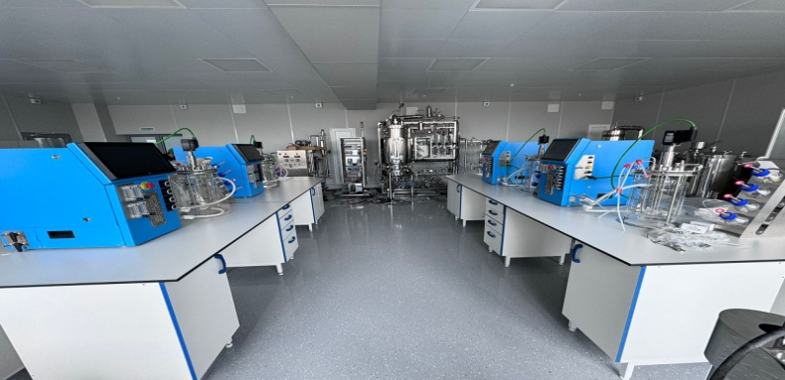
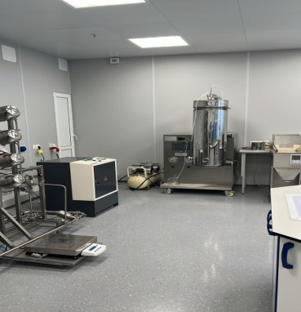
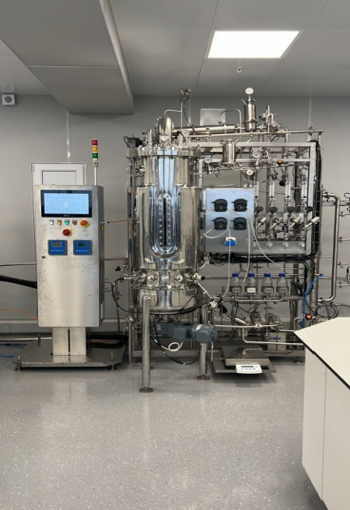
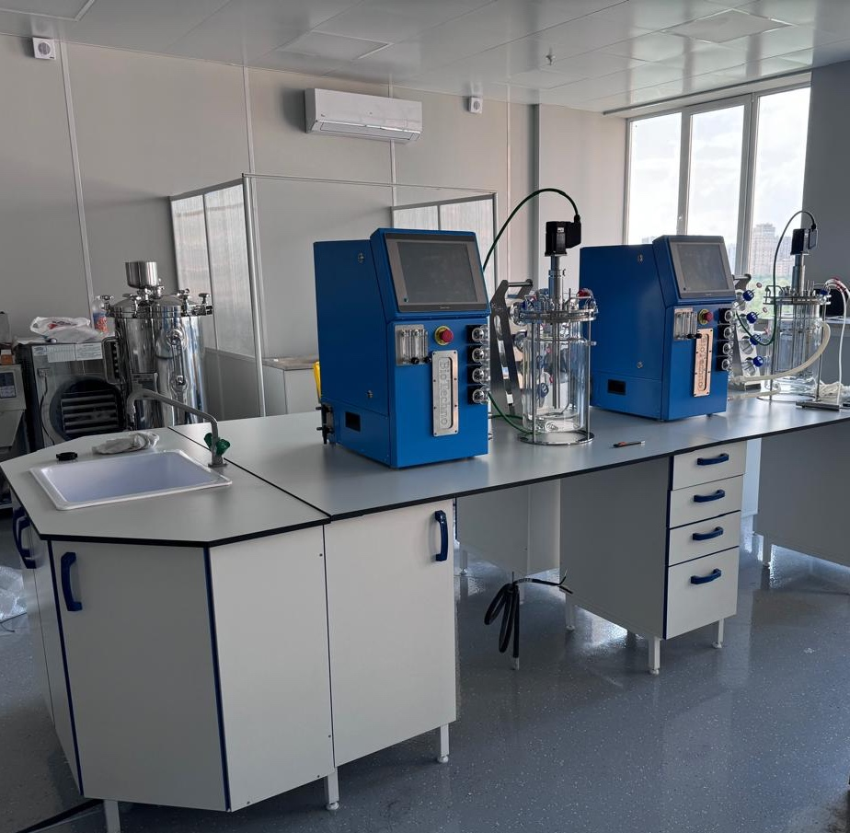
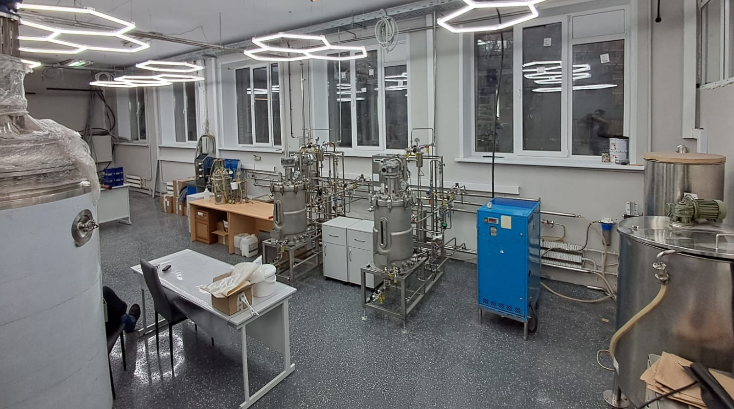
РАЗВИТИЕ НАУЧНОЙ И УЧЕБНОЙ ИНФРАСТРУКТУРЫ 2022-2024 гг.
ЛАБОРАТОРИЯ БИОТЕХНОЛОГИИ ПРОМЫШЛЕННЫХ МИКРООРГАНИЗМОВ
ИНЖИНИРИНГОВЫЙ ЦЕНТР
«ПЕРЕДОВЫЕ ПИЩЕВЫЕ ТЕХНОЛОГИИ И БЕЗОПАСНОСТЬ ПРОДУКТОВ ПИТАНИЯ»

Slide 13

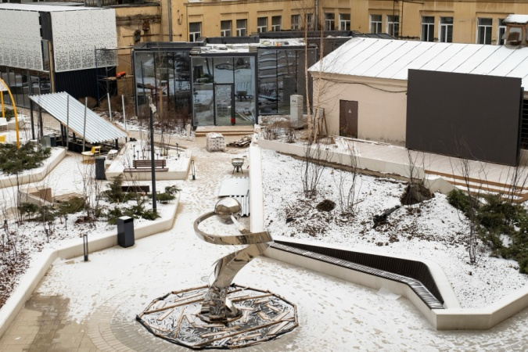
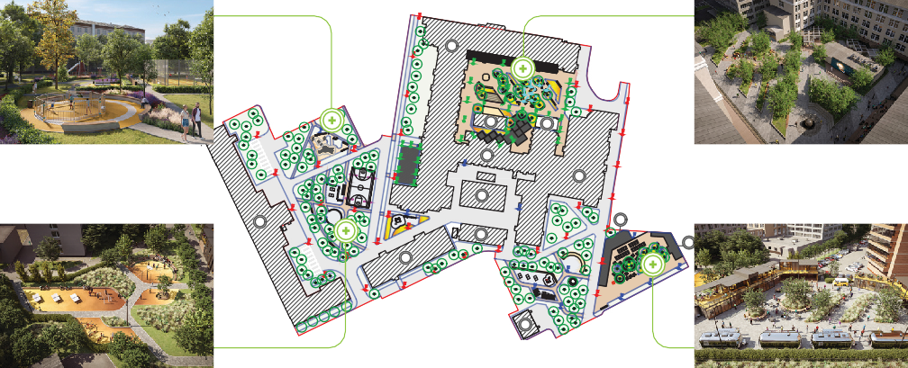
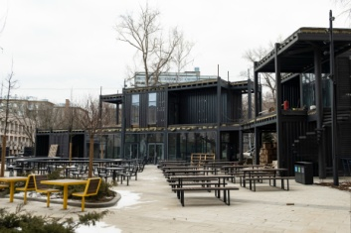
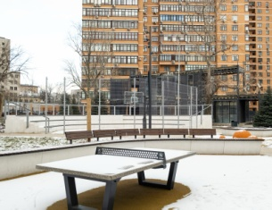
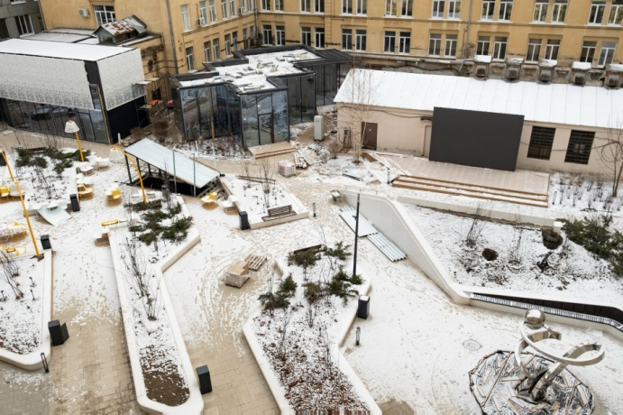









«БИОГОРОД» – СОВМЕСТНЫЙ ПРОЕКТ
С ПРАВИТЕЛЬСТВОМ МОСКВЫ
ТЕРРИТОРИЯ БИОГОРОД
ЗАВЕРШАЮЩИЙ ЭТАП РАБОТ ПЕРВОЕ ПОЛУГОДИЕ 2025
> 5 га
ПЛОЩАДЬ ЗАСТРОЙКИ
>70 тыс. м²
ПЛОЩАДЬ
ЗДАНИЙ
>60 тыс.
ЖИТЕЛЕЙ
Р-НА СОКОЛ
>20 тыс. м²
ОБЩЕЖИТИЯ
ЭКОПАРК
ЛАЙФ-ПАРК
ФИТНЕС-ПАРК
ГАСТРОПАРК
1 млрд руб.
ГОРОДСКОЙ БЮДЖЕТ
200 млн руб.
РОСБИОТЕХ
1919
Консорциум университетов
Северного административного округа города Москвы
(40 866 обучающихся)
РГХПУ имени
С.Г. Строганова
Московская академия Следственного комитета

Slide 14
































ИНДУСТРИАЛЬНЫЕ ПАРТНЕРЫ
Более 500 партнеров
ПРОМЫШЛЕННЫЕ БИОТЕХНОЛОГИИ
ПИЩЕВАЯ ПРОМЫШЛЕННОСТЬ
ФАРМАЦЕВТИКА
ПАРФЮМЕРНО-КОСМЕТИЧЕСКАЯ ПРОМЫШЛЕННОСТЬ
СЕЛЬСКОЕ ХОЗЯЙСТВО
НАУЧНО-ИССЛЕДОВАТЕЛЬСКИЕ ЦЕНТРЫ

Slide 15







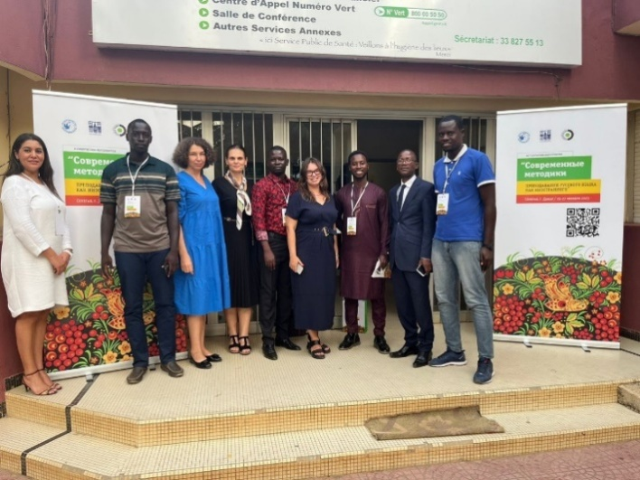
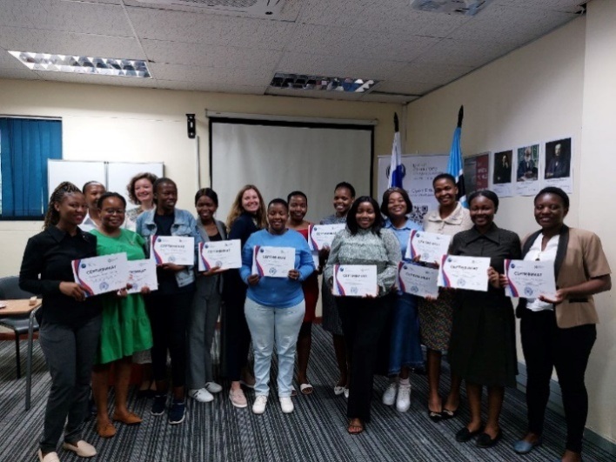
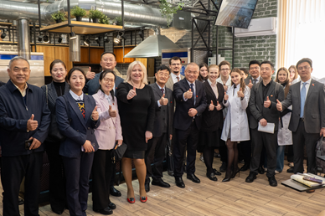
МЕЖДУНАРОДНАЯ ДЕЯТЕЛЬНОСТЬ
МЕЖДУНАРОДНЫЕ ПРОЕКТЫ
ЗАРУБЕЖНЫЕ ПАРТНЕРЫ
80стран
Центры открытого образования
в ЮАР, Зимбабве, Ботсване, Намибии
Курсы повышения квалификации преподавателей русского языка как иностранного образовательных организаций Республики Куба
Методические мероприятия
для преподавателей русского языка
как иностранного в Республике Сенегал
Форум для руководителей
школ Кыргызстана
Школа молодого африканиста по продовольственной безопасности Chakula Kwanza совместно с Университетом МГИМО
БОТСВАНА
85
+15 новых международных партнеров
ЮАР
ГЕОГРАФИЯ ОБУЧАЮЩИХСЯ
НАМИБИЯ
КОЛИЧЕСТВО ОБУЧАЮЩИХСЯ
533
человека
КУБА
ЗИМБАБВЕ
133
человека
7%
ДОЛЯ
ИНОСТРАННЫХ
ОБУЧАЮЩИХСЯ
КЫРГЫЗСТАН
КОЛИЧЕСТВО
ОБУЧАЮЩИХСЯ
НА ПОДГОТОВИТЕЛЬНОМ
ФАКУЛЬТЕТЕ
СЕНЕГАЛ

Slide 16














МОЛОДЕЖНАЯ ПОЛИТИКА
СТУДЕНЧЕСКИЕ
ОБЪЕДИНЕНИЯ
ПРОЕКТЫ
ПАРТНЕРЫ
1
РОССИЙСКИЕ СТУДЕНЧЕСКИЕ ОТРЯДЫ (РСО)
Спасательный – «СОКОЛ»
Сервисный – «ЦИТРУС»
Педагогический – «АВРОРА»
Отряд проводников – «ВОЯЖ»
Обучено 872 бойца
московского регионального
штаба по 3 квалификациям:
Вожатый
Повар 3 разряда
Кондитер
ВОЛОНТЕРСКИЙ ЦЕНТР
ПАТРИОТИЧЕСКИЙ КЛУБ
«Я ГОРЖУСЬ»
ПАТРИОТИЧЕСКИЙ КЛУБ
«РУССКАЯ ВОЛЯ»
СПОРТИВНЫЙ КЛУБ
КЛУБ МОЛОДЫХ СЕМЕЙ
1
ОБУЧЕНИЕ СЛУЖЕНИЕМ
170 участников
35 проектных команд
12 социальных партнеров
ГОЛОС ПОКОЛЕНИЯ
214 преподавателей прошли обучение
РОСБИОТЕХ – площадка для проведения очного этапа (124 участника)
ДВИЖЕНИЕ ПЕРВЫХ
5600 участников мероприятий,
вовлеченных в реализацию проекта
«ЛИДЕРЫ РОСБИОТЕХа»
Треки: Лидерство, Наука
Участники:
2023 г. – 34 чел.
2024 г. – 50 чел.
Реализация дополнительной общеразвивающей программы совместно с МДЦ «Артек»: 2 смены, 45 мест (квота от Минпросвещения России)
Организация работы в составе студенческих трудовых отрядов ВДЦ «Орлёнок»: 2 смены
> 100
ЗНАКОВЫХ МЕРОПРИЯТИЙ в год
2
3
2
3
4
4
5
5
6
6

Slide 17
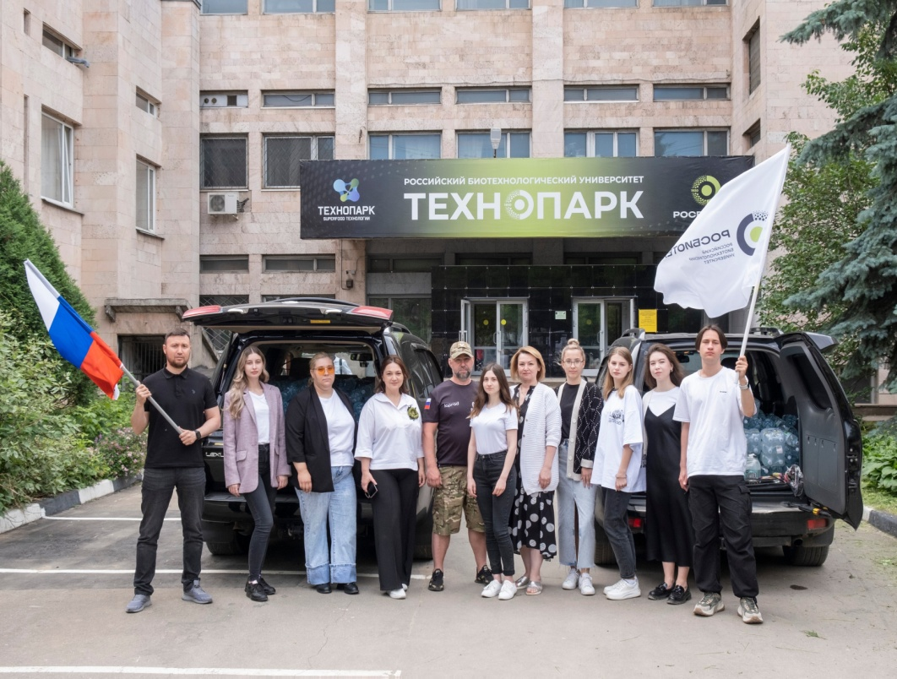
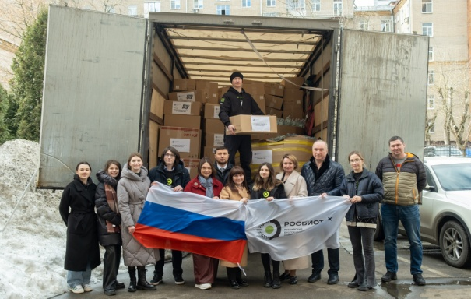
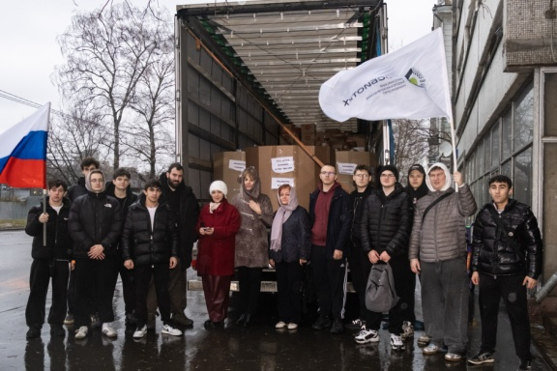
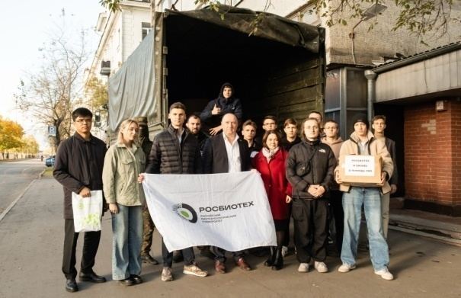
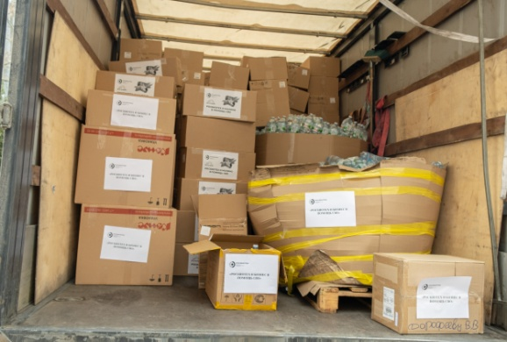
Гуманитарная помощь в зону СВО
БОЛЕЕ 32 ТОНН
ГУМАНИТАРНОЙ ПОМОЩИ
БОЙЦАМ В ЗОНУ СВО

Slide 18

НАПРАВЛЕНИЯ
РАЗВИТИЯ

Slide 19
ЦЕЛЕВАЯ МОДЕЛЬ УНИВЕРСИТЕТА
ПИЩЕВОЙ
УНИВЕРСИТЕТ
БИОТЕХНОЛОГИЧЕСКИЙ УНИВЕРСИТЕТ
БИОТЕХНОЛОГИЧЕСКИЙ УНИВЕРСИТЕТ
1930-2021
2022-2024
2025-2030
Образование
Исследования
Образование
Исследования
Предпринимательство
Образование
Исследования
Предпринимательство
Технологическое лидерство
Ключевые блоки
Инженерное образование
Научно-инновационная деятельность под задачи технологического лидерства
Биоэкономика

Slide 20
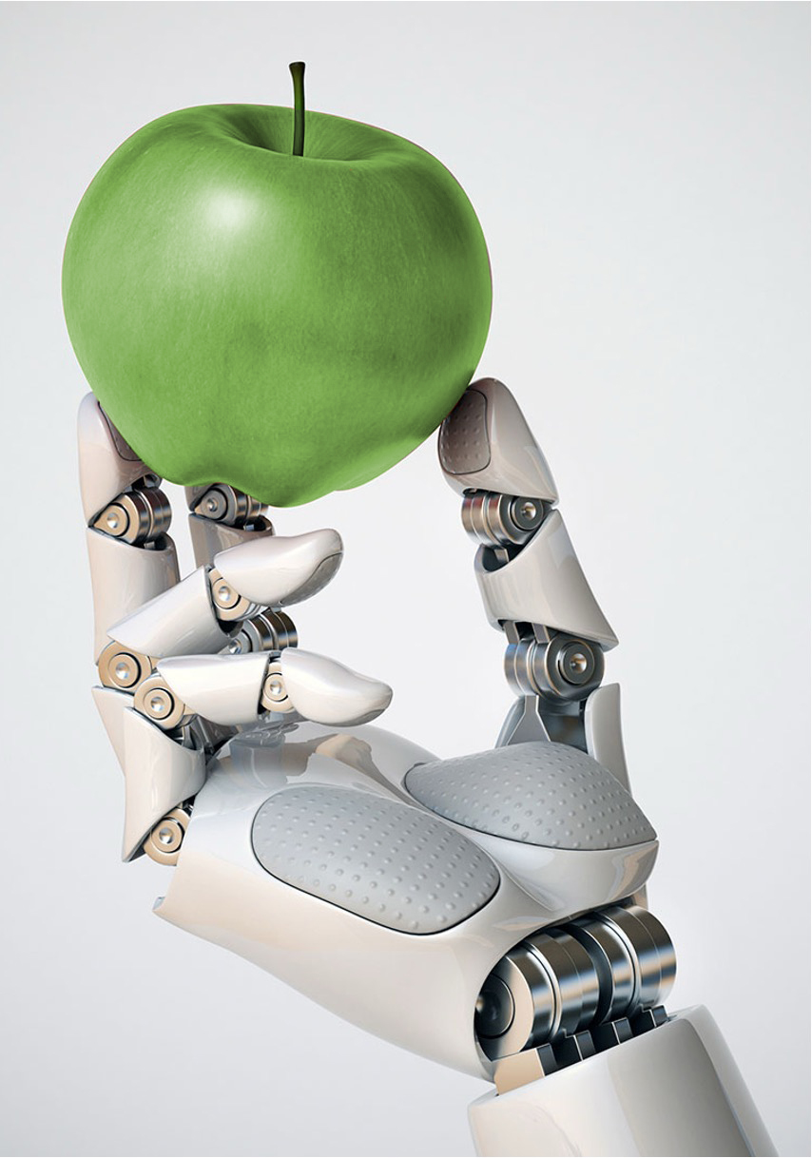
ИНЖЕНЕРНОЕ
ОБРАЗОВАНИЕ

Slide 21

ОБРАЗ РЕЗУЛЬТАТА
ВЫЗОВЫ
ОТВЕТЫ
НА ВЫЗОВЫ
МЕХАНИЗМЫ
Дефицит кадров – высокая потребность предприятий
в высококвалифицированных инженерных кадрах
Опережающая подготовка
Целевая подготовка
Непрерывное образование
Фундаментальное ядро
Компетенции под заказ индустриальных партнеров
Практические и управленческие навыки
Прикладной и исследовательский треки
2 квалификации
Участие в стартапах, конструкторских бюро
Несоответствие модели высшего образования задачам технологического лидерства:
Высокая доля некачественного инженерного образования
Преподаватели, не располагающие практическим опытом исследовательских
и инжиниринговых проектов,
не знакомые с новейшим оборудованием, технологиями
и методами
Привлечение индустрии
к образовательному процессу
Сетевые программы
Участие индустриальных партнеров в разработке образовательных программ
Формирование тем ВКР совместно
с индустриальными партнерами
Научное консультирование при подготовке ВКР
Прохождение производственной практики
на предприятиях
Приглашение индустриальных партнеров
к участию в защите ВКР
Запрос кейсов от индустриальных партнеров
для реализации проектной деятельности
Стажировки НПР на предприятиях
Общее снижение качества образования по естественно-научным дисциплинам – недостаточная привлекательность отдельных видов инженерной деятельности для талантливых
и мотивированных абитуриентов
Ранняя профориентация
на естественно-научные направления
Технопарк – дополнительное образование школьников (5-11 классы) c концентрацией
на естественно-научных дисциплинах
Олимпиады и конкурсы профессионального мастерства
Выполнение проектов школьниками
(технологическое предпринимательство)

Slide 22

РЕАЛИЗАЦИЯ НАЦИОНАЛЬНЫХ ЦЕЛЕЙ
И НАЦИОНАЛЬНЫХ ПРОЕКТОВ 2025-2030 гг.
ТЕХНОЛОГИЧЕСКОЕ ЛИДЕРСТВО
НАЦИОНАЛЬНАЯ
ЦЕЛЬ
БИОЭКОНОМИКА
ПРОДОВОЛЬСТВЕННАЯ БЕЗОПАСНОСТЬ
НОВЫЕ МАТЕРИАЛЫ
И ХИМИЯ
Биоинжиниринг живых систем
Биоэкономика и природоподобные технологии
Биоинженерия биологически активных веществ и пищевых ингредиентов
Биоинженерия и биоинформатика
Молекулярная биология
и биоресурсы
Экология и природопользование
Техносферная безопасность
Ферментация микробиологических
и клеточных культур
Геномика, протеомика и системная биотехнология
Биоингредиенты, пищевые
и биологически активные добавки
Бизнес-аудит биотехнологических производств
Конструирование и технологии оздоровительного, профилактического
и персонифицированного питания
Пищевые и агробиотехнологии
Химическая технология
Технология и переработка синтетических и природных полимеров и композитов
Экотехнологии продуктов нефтегазохимии и рециклинг
Функциональные полимеры
и медико-фармацевтические материалы
Упаковочные решения
и технологии рециклинга
Цифровизация и прогнозная аналитика
ОБРАЗОВАТЕЛЬНЫЕ ПРОГРАММЫ
ФКП «Щелковский биокомбинат»
АО «Р-Фарм»
ООО «Иннопрактика»
ФГБУ «Национальный парк «Лосиный остров»
ООО «Каргилл»
ООО «Угличская биофабрика»
ООО «Бавар+»
АО «Эфко»
ПАО «ГРУППА ЧЕРКИЗОВО»
ООО «СоюзСнаб»
ООО «Дымовское колбасное производство»
АО МПБК «Очаково»
ООО «Истринская Сыроварня»
ЗАО БКК «Коломенский»
Сеть-ресторанов «Теремок»
«Вкусно и точка»
ООО «Сибур ПолиЛаб»
ПАО «ГМК «Норильский никель»
ООО «Омиксные технологии»
АО «ГОТЭК»
ООО «ИНТЕРЛАБ»
АО «Ретиноиды»
ООО «ЭКОЛАЙН»
ООО «РУСПЛАСТ»
ООО «Композит-Изделия»
ПАРТНЕРЫ

Slide 23
ИНЖЕНЕР В ОБЛАСТИ БИОТЕХНОЛОГИЙ
Прикладной
трек /
Исследовательский
трек
Естественно-
научный блок
Физика
Химия
Биология
Математика
Информатика
Социально-гуманитарный блок
Философия
История
Правоведение
Экономика
ОСНОВЫ
БИОТЕХНОЛОГИИ
Профессиональные навыки
Управленческие
и коммуникативные навыки
ПРОЕКТНОЕ
УПРАВЛЕНИЕ
ИНЖЕНЕРНОЕ
ЯДРО
Технология отрасли, оборудование, процессы
и аппараты
Электротехника
и электроника
Конструирование
Экономическая безопасность
Зеленые технологии
в экономике замкнутого цикла
Управление проектом
Лидерство
и командообразование
Технологическое предпринимательство
Управление проектом в сфере науки, технологий
и инноваций
Управление научными исследованиями
Академическое
письмо и работа
с технической документацией
Цифровые навыки
Передовые цифровые
технологии в биоэкономике
Технологии искусственного интеллекта
Компьютерное моделирование
и виртуальное прототипирование
Цифровые методы сбора
и анализа данных
Применение
информационных
технологий в управлении научной деятельностью
Технологии
искусственного
интеллекта

Slide 24
ИНЖЕНЕР В ОБЛАСТИ БИОТЕХНОЛОГИЙ
ОПЕРЕЖАЮЩАЯ ПОДГОТОВКА
РАЗРАБОТКА НАУКОЕМКОЙ
ТЕХНОЛОГИИ ПОД НОВЫЕ ПРОДУКТОВЫЕ РЫНКИ
ПОДБОР ОБОРУДОВАНИЯ
И АПРОБАЦИЯ ТЕХНОЛОГИИ
(Инжиниринговый центр,
Центр биотехнологий, СКБ,
МИП и Стартап-студия)
МАСШТАБИРОВАНИЕ БИОТЕХНОЛОГИЙ ДЛЯ ПРОМЫШЛЕННОСТИ
Освоение обучающимися инженерного ядра
Формирование прикладных навыков
Трудоустройство выпускников
24

Slide 25
ПЕРСПЕКТИВЫ РОСТА
ПРОФОРИЕНТАЦИЯ, ПРИВЛЕЧЕНИЕ ТАЛАНТОВ
СТУДЕНЧЕСКОЕ ПРЕДПРИНИМАТЕЛЬСТВО
НАУЧНО-ПЕДАГОГИЧЕСКИЙ
СОСТАВ
Средний балл ЕГЭ в области инженерного дела, технологий
и технических наук
Доля выпускников, обучающихся на
очной форме (бакалавриат, специалитет, магистратура), выполнивших ВКР
в формате «Стартап как диплом»,
%
Доля молодых НПР (до 39 лет)
в общей численности НПР,
%
85
2030
57
2030
44
2030
77
2025
27
2025
41
2025
ОБУЧЕНИЕ ПО ЗАПРОСУ ПРЕДПРИЯТИЙ
РАСШИРЕННЫЕ
КОМПЕТЕНЦИИ ВЫПУСКНИКОВ
ТРУДОУСТРОЙСТВО
Доля обучающихся по договору целевого обучения,
%
Доля обучающихся, одновременно осваивающих несколько квалификаций,
%
Доля выпускников-инженеров, трудоустроенных в течение года после выпуска,
%
50
2030
30
2030
95
2030
10
2025
12
2025
82
2025

Slide 26

НАУЧНО-
ИННОВАЦИОННАЯ ДЕЯТЕЛЬНОСТЬ
ПОД ЗАДАЧИ ТЕХНОЛОГИЧЕСКОГО ЛИДЕРСТВА

Slide 27
РЕАЛИЗАЦИЯ НАЦИОНАЛЬНЫХ ЦЕЛЕЙ
И НАЦИОНАЛЬНЫХ ПРОЕКТОВ 2025-2030 гг.
ТЕХНОЛОГИЧЕСКОЕ ЛИДЕРСТВО
НАЦИОНАЛЬНАЯ
ЦЕЛЬ
БИОЭКОНОМИКА
ПРОДОВОЛЬСТВЕННАЯ БЕЗОПАСНОСТЬ
НОВЫЕ МАТЕРИАЛЫ
И ХИМИЯ
Разработка биотехнологии для производства компонентной базы
Разработка биотехнологических решений для энергетики
Исследование и разработка биотехнологии для высокопродуктивного сельского хозяйства и производства продуктов питания
Исследование и разработка биотехнологии для утилизации отходов,
в т.ч. создания технологий глубокой переработки растительного сырья
и использования их отходов для получения полимеров биотехнологического происхождения
и композиций на их основе
Исследование и разработка критически важных ферментных препаратов, пищевых и кормовых добавок, технологических вспомогательных средств для различных отраслей промышленности
Разработка и применение лекарственных средств для ветеринарии, направленных на улучшение здоровья и благополучия животных
Научные исследования и разработки, направленные на обеспечение технической и технологической независимости пищевой и перерабатывающей промышленности посредством внедрения инновационных биотехнологий и местного производства необходимых компонентов
Исследование и разработка технологий производства биосовместимых
и биоразлагаемых полимерных композиционных материалов и их компонентов из смесей полимеров биотехнологического происхождения
Разработка технологий полимеров биотехнологического производства полного цикла, включая технологии
их переработки в изделия медицинского назначения и функциональных композиций для АПК
Разработка технологий «прививки» лекарственных препаратов на полимерную матрицу
НАУЧНЫЕ НАПРАВЛЕНИЯ
НИЦ «Курчатовский институт»
ООО «Иннопрактика»
ФКП «Щелковский биокомбинат»
ФИЦ Биотехнологии РАН
ООО «Бегарат»
ООО «НВЦ Агроветзащита»
ИП Мамиконян
НИИ «Профи.Био»
ООО «УРАЛХИМ инновация»
ПАО «Группа Черкизово»
АО «Владимирский хлебокомбинат»
ООО «Завод Святой Источник»
ООО «Академия-Т»
ОАО «Лианозовский колбасный завод»
ООО «Сибур ПолиЛаб»
ПАО «ГМК «Норильский никель»
ООО «МИРАЛЕК»
ООО «Химпромсырье»
ООО «ЭКОЛАЙН»
ООО ТПК «БиоФуд»
ООО «Агама Истра»
ПАРТНЕРЫ

Slide 28
ОРГАНИЗАЦИЯ НИОКР
УНИВЕРСИТЕТ
ИНДУСТРИЯ
Контрактные работы,
экспертиза, сертификация
ТЕХНОЛОГИИ/
ОБОРУДОВАНИЕ
НИОКР/
УСЛУГИ
Трансфер разработок
Производство
КОММЕРЦИАЛИЗАЦИЯ РАЗРАБОТОК/КАПИТАЛИЗАЦИЯ ИДЕЙ
УНИВЕРСИТЕТ
ИНДУСТРИЯ
СТАРТАП-СТУДИЯ
ИНЖИНИРИНГОВЫЙ ЦЕНТР
КОНСТРУКТОРСКОЕ БЮРО
ОПЫТНЫЕ ОБРАЗЦЫ
БИЗНЕС-ИДЕЯ
НИР
УГТ4
Проектные команды обучающихся/
сотрудников
Производство
ОПЫТНЫЕ ОБРАЗЦЫ
УГТ4
УГТ9
ВЫСОКО-ТЕХНОЛОГИЧНЫЙ ПРОДУКТ
ПРОДУКТОВЫЕ
РЕШЕНИЯ
МИП
УГТ8

Slide 29
УРОВЕНЬ ГОТОВНОСТИ ТЕХНОЛОГИЙ
КРИТИЧЕСКИЕ ТЕХНОЛОГИИ | 2025 | 2030
Технологии разработки лекарственных средств и платформ нового поколения (биотехнологических, высокотехнологичных и радиофармацевтических лекарственных препаратов) | УГТ-4 | УГТ-8
Технологии повышения продуктивности (в том числе с помощью селекции) сельскохозяйственных животных и их устойчивости к заболеваниям | УГТ-4 | УГТ-8
Технологии разработки ветеринарных лекарственных средств нового поколения, в том числе для профилактики и лечения инфекционных заболеваний у сельскохозяйственных животных | УГТ-4 | УГТ-9
Биомедицинские и когнитивные технологии здорового и активного долголетия | УГТ-5 | УГТ-8
Технологии создания биологических и химических средств для повышения урожайности сельскохозяйственных культур и их защиты от болезней и вредных организмов (природного или искусственного происхождения) | УГТ-5 | УГТ-9
Технологии персонализированного, лечебного и функционального питания для здоровьесбережения | УГТ-7 | УГТ-9
СКВОЗНЫЕ ТЕХНОЛОГИИ | 2025 | 2030
Технологии, основанные на методах синтетической биологии и генной инженерии | УГТ-3 | УГТ-7
Технологии производства малотоннажной химической продукции, включая особо чистые вещества, для фармацевтики, энергетики и микроэлектроники | УГТ-3 | УГТ-7
Природоподобные технологии | УГТ-3 | УГТ-7
Технологии искусственного интеллекта в отраслях экономики, социальной сферы (включая сферу общественной безопасности) и в органах публичной власти | УГТ-4 | УГТ-7
Биотехнологии в отраслях экономики | УГТ-7 | УГТ-9
Технологии создания новых материалов с заданными свойствами и эксплуатационными характеристиками | УГТ-8 | УГТ-9

Slide 30
ПЕРСПЕКТИВЫ РОСТА
Доля НПР до 39 лет, имеющих ученую
степень,
%
Доля внутренних затрат на исследования
и разработки
в бюджете вуза,
%
Объем НИОКР и научно-технических услуг на 1 НПР,
тыс. руб.
Индекс технологического лидерства,
балл
17
2030
9
2030
1 291
2030
11
2030
15
2025
6
2025
771
2025
3
2025
Объем средств от выполнения НИОКР (без учета средств федерального бюджета) на 1 НПР,
тыс. руб.
Объем средств, поступивших от использования РИД
в расчете на 1 НПР,
тыс. руб.
Объем средств, поступивших от выполнения научно-технических услуг,
в расчете на 1 НПР,
тыс. руб.
Совокупный доход технологических компаний
(включая МИПы),
тыс. руб.
855
2030
27
2030
22
2030
50 007
2030
2025
2025
2025
32 569
349
0
15
2025

Slide 31

РОСБИОТЕХ В НП «БИОЭКОНОМИКА»

Slide 32












РОСБИОТЕХ В НП «БИОЭКОНОМИКА»
ДИССЕРТАЦИОННЫХ
СОВЕТА
2
66
НАУЧНО-
ПЕДАГОГИЧЕСКИХ
РАБОТНИКОВ
2025
Активный участник Совета
по развитию микробиологической промышленности и биотехнологий Российской Федерации
АКАДЕМИКОВ
5
17
ДОКТОРОВ
НАУК
2024
Создание биотехнологической линии, оснащенной пилотными ферментерами и системой перфузионной фильтрации
Открытие Лаборатории биотехнологии промышленных микроорганизмов
УЧЕБНО-НАУЧНЫХ ЛАБОРАТОРИЙ
8
37
КАНДИДАТОВ НАУК
2023
Открытие Лаборатории генетики
и ПЦР-анализа
Открытие Лаборатории коллекционных штаммов микроорганизмов
ЗА ПЕРИОД
с 2022 по 2024 гг.
НАУЧНО-ТЕХНОЛОГИЧЕСКИЙ ЦЕНТР
БИОЭКОНОМИКИ И БИОТЕХНОЛОГИИ
>60
РАЗРАБОТОК
ДЛЯ БИОЭКОНОМИКИ
Всероссийский НИИ сельскохозяйственной биотехнологии РАН
Институт биоорганической химии им. академиков М.М.Шемякина и Ю.А.Овчинникова РАН
2021
Открытие Инжинирингового центра
ФИЦ «Пущинский научный центр биологических исследований РАН»
ФИЦ «Фундаментальные основы биотехнологии РАН»
1960-1970
Активное освоение биотехнологий производства ферментов, аминокислот, органических кислот
80
СТАРТАП-ПРОЕКТОВ
(ИЗ НИХ 8 СПИН-ОФФ КОМПАНИЙ)
НИЦ «Курчатовский институт»
Институт цитологии
и генетики Сибирского отделения РАН
1950
Открытие кафедры технологии витаминного производства
Институт теоретической и экспериментальной биофизики РАН
Институт белка
РАН
15
ПАТЕНТОВ НА УНИКАЛЬНЫЕ ПРОДУКТЫ
1938
Открытие кафедры биохимии
и микробиологии
ВОШЕЛ В СОСТАВ
НАУЧНО-ТЕХНИЧЕСКОГО СОВЕТА

Slide 33



УРОВЕНЬ ГОТОВНОСТИ РЕШЕНИЙ
БИОЭКОНОМИКА
Живые микроорганизмы (бактерии, дрожжи или
плесневые грибы) в виде чистых или смешанных
культур и биопрепараты на их основе для пищевой
промышленности
30
ПРОДУКТОВ
ВСЕГО
Пребиотики, пробиотики, синбиотики и метабиотики
Биопрепараты и биотехнологии для утилизации отходов, очистки сточных вод
и газовых выбросов, биоремедиации объектов окружающей среды
2025
2030
Ферменты и ферментные препараты
Растительные белки, пептиды
и белковые концентраты
21
Продукт
РОСБИОТЕХ – разработчик технологии
5
Продуктов
РОСБИОТЕХ – разработчик
опытных образцов
Notes:
вы

Slide 34

КОНТАКТЫ
125080, г. Москва, Волоколамское шоссе, д. 11
Официальный сайт
8 (499) 750-01-11
mgupp.ru
mgupp@mgupp.ru

